Slide 1

Autarquia Educacional do Vale do São Francisco - AEVSF
Faculdade de Ciências Aplicadas e Sociais de Petrolina – FACAPE
Colegiado de Ciência da Computação
Ambiente Virtual de Aprendizagem Móvel para Auxiliar no Processo de Ensino/Aprendizagem
Graduando: Djalmo Pereira da Cruz Júnior
Orientador(a): Profª Ms. Cynara Lira de Carvalho

Slide 2

Cronograma da Apresentação
Introdução;
Justificativa e Objetivos;
Metodologia;
Resultados Obtidos;
Considerações Finais e Trabalhos Futuros;

Slide 3
Introdução

Slide 4
Justificativa e Objetivos

Slide 5
Metodologia
ETAPA 1: Estudo de Usabilidade/ Design de Interação
Buscas/pesquisas na literatura a fim de se capturar/observar conceitos/aspectos/métricas inerentes ao contexto do trabalho;
Objetivo de formar um conhecimento para servir como base teórica para o desenvolvimento do projeto.

Slide 6
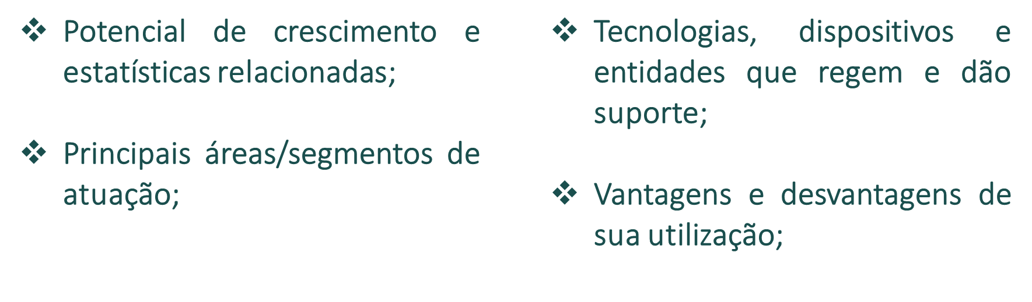
Metodologia
ETAPA 1: Estudo de Usabilidade/ Design de Interação
Aspectos abordados nesta etapa:
Computação Móvel

Slide 7
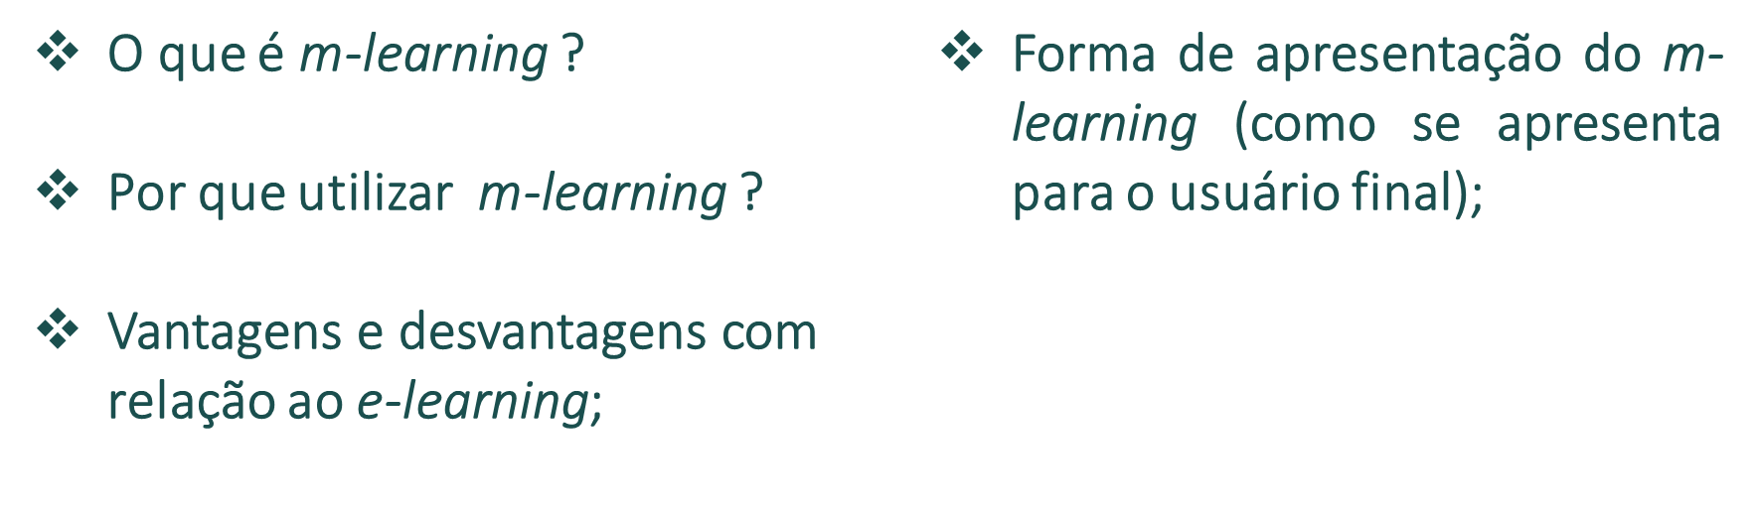
Metodologia
ETAPA 1: Estudo de Usabilidade/ Design de Interação
Aspectos abordados nesta etapa:
Mobile Learning (M-Learning)

Slide 8
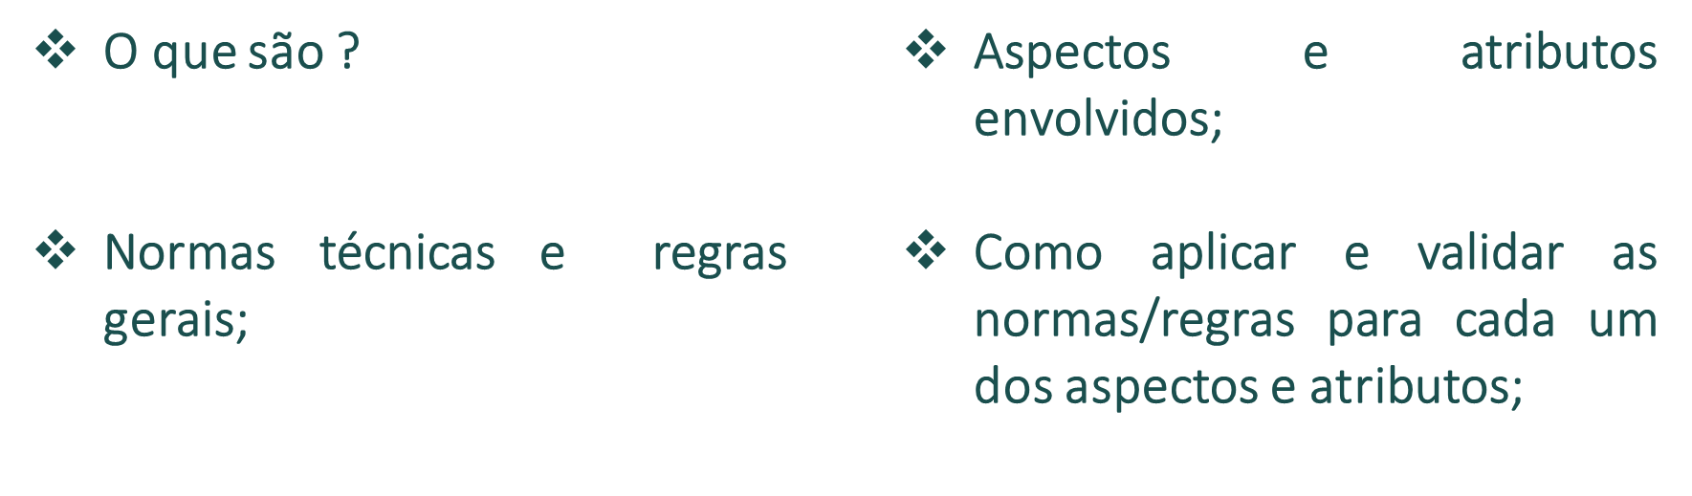
Metodologia
ETAPA 1: Estudo de Usabilidade/ Design de Interação
Aspectos abordados nesta etapa:
Design de Interação e Usabilidade

Slide 9
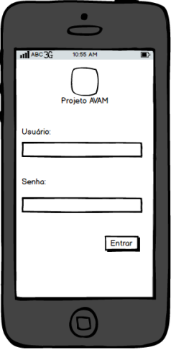
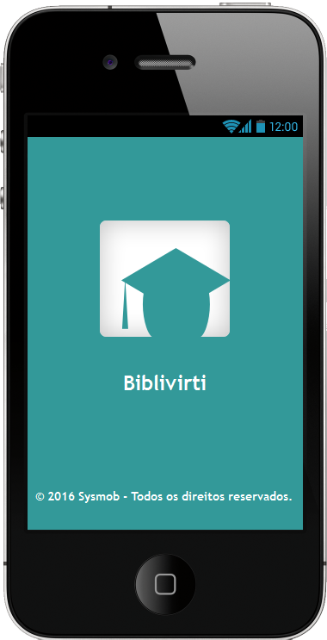
Metodologia
ETAPA 2: Desenvolvimento/Validação do Protótipo de Alta Fidelidade
Desenvolveu-se um novo design de interação para a solução proposta, utilizando-se, fortemente, a técnica de prototipação, além de outras técnicas/conceitos que nortearam todo o desenvolvimento desta etapa;

Slide 10
Metodologia
ETAPA 2: Desenvolvimento/Validação do Protótipo de Alta Fidelidade
Técnicas, conceitos e especificações utilizados nesta etapa:
Prototipação (Alta Fidelidade e Funcional);
Google Material Design;
Cenários;
Critérios de Ergonomia;
Brainstorming Construtivo/Destrutivo;
Análise Hierárquica da Tarefa;
Questionários;
Testes de Usabilidade;

Slide 11
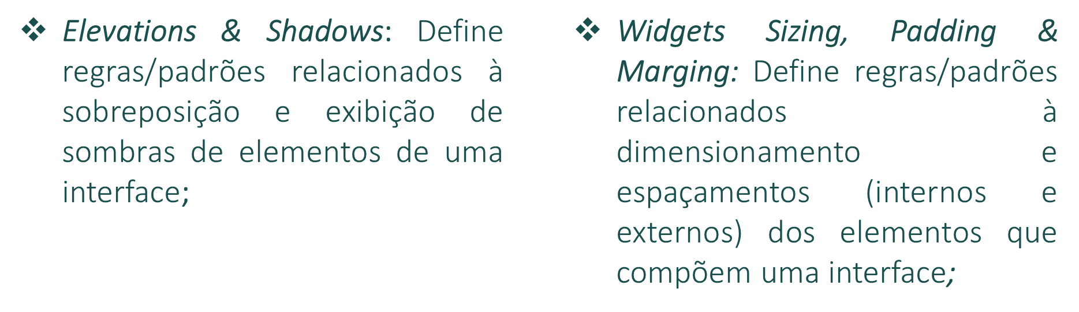
Metodologia
ETAPA 2: Desenvolvimento/Validação do Protótipo de Alta Fidelidade
Google Material Design

Slide 12
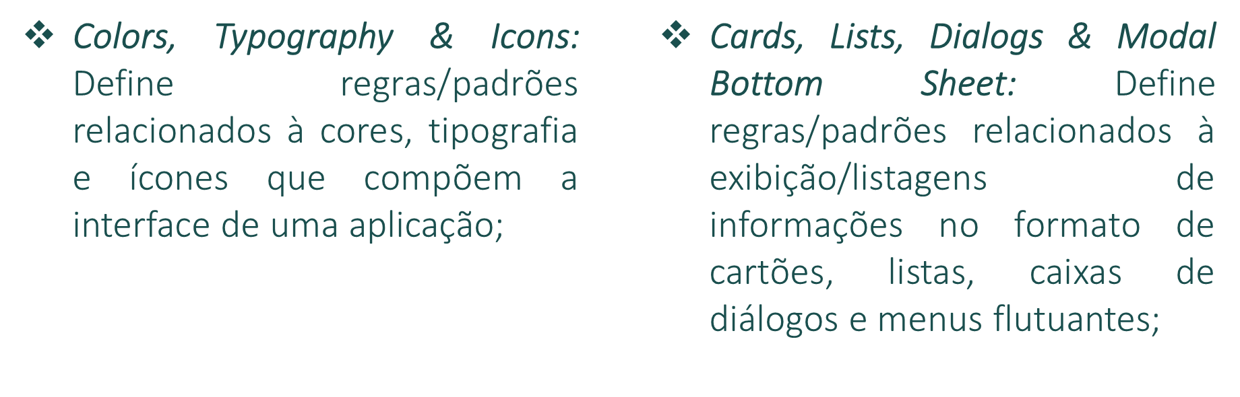
Metodologia
ETAPA 2: Desenvolvimento/Validação do Protótipo de Alta Fidelidade
Google Material Design

Slide 13
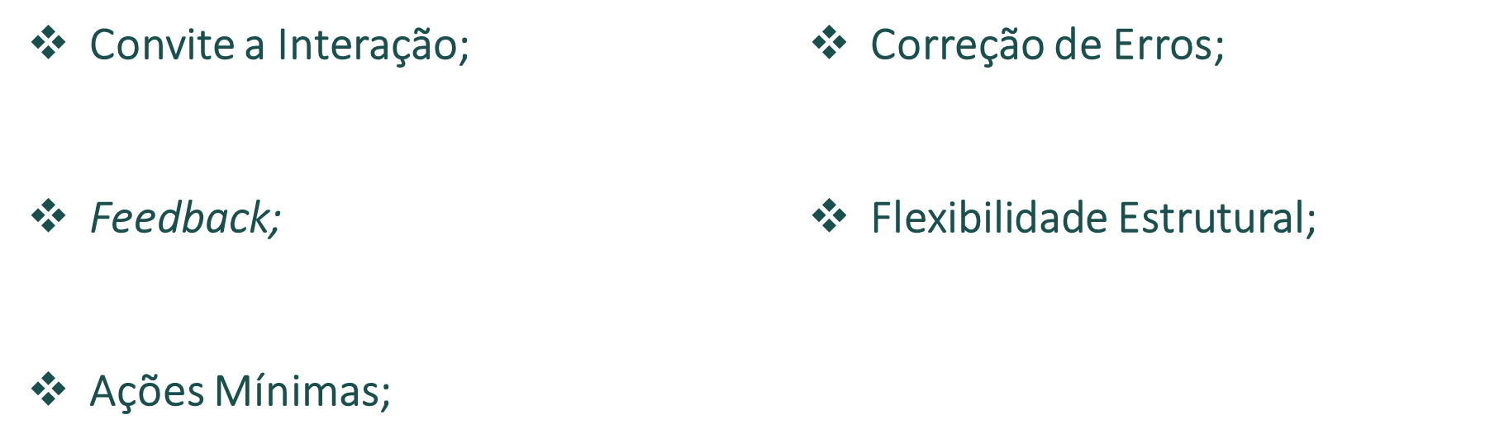
Metodologia
ETAPA 2: Desenvolvimento/Validação do Protótipo de Alta Fidelidade
Critérios de Ergonomia

Slide 14
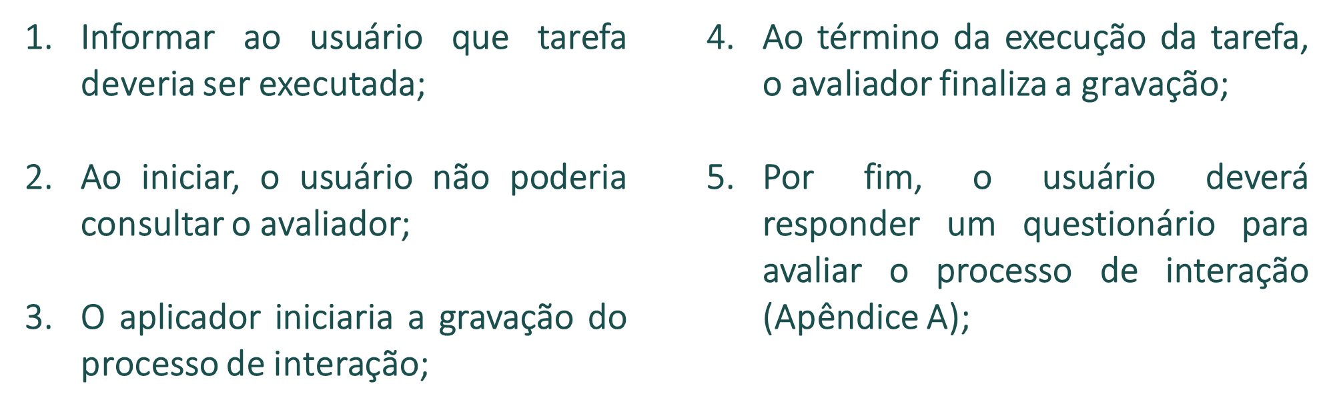
Metodologia
ETAPA 2: Desenvolvimento/Validação do Protótipo de Alta Fidelidade
Teste de Usabilidade

Slide 15
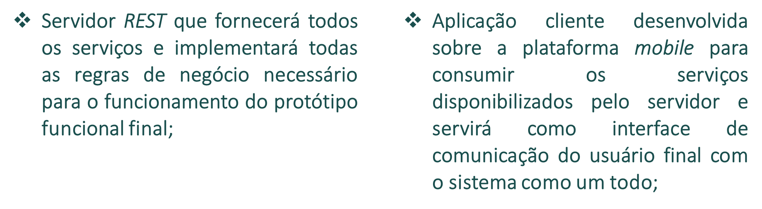
Metodologia
ETAPA 3: Desenvolvimento/Validação do Protótipo Funcional
Esta etapa subdividiu-se em dois subprojetos distintos:

Slide 16
Metodologia
ETAPA 3: Desenvolvimento/Validação do Protótipo Funcional
Técnicas, conceitos, especificações e tecnologias utilizados nesta etapa:
Desenvolvimento de Software (baseado no Modelo Espiral);
Programação Orientada á Objetos (PHP no servidor e Android no cliente);
Banco de Dados Relacional (MySQL Database);
Android Studio IDE (Google, Inc);
PHPStorm IDE (JetBrains, Inc);
Postman Chrome Plugin (Postdot, Inc);

Slide 17
Metodologia
ETAPA 4: Análise Comparativa de Resultados
Etapa de análise e apuração dos resultados obtidos a partir da aplicação de todas as atividades executadas nas etapas 2 e 3;
Aspectos verificados durante a apuração/análise dos resultados:
Novos requisitos levantados;
Alteração/modificação de requisitos já definidos por Souza e Silva (2014);
Definição de sugestões, melhorias e correções para trabalhos futuros;

Slide 18
Resultados Obtidos

Slide 19
Considerações Finais e Trabalhos Futuros

